Slide 1

Неделя
Русского Языка

Slide 2

Программа :
22 октября 2012 г.
День первый:
Торжественное открытие
Недели Русского Языка
в начальной школе

Slide 3
Программа :
23 октября 2012 г.
День второй:
Викторина
«Занимательный русский язык»
для учащихся
2-х классов

Slide 4
Программа :
24 октября 2012 г.
День третий:
Викторина
«Занимательный русский язык»
для учащихся
3-х классов

Slide 5
Программа :
25 октября 2012 г.
День четвёртый:
Викторина
«Занимательный русский язык»
для учащихся
3-х классов

Slide 6
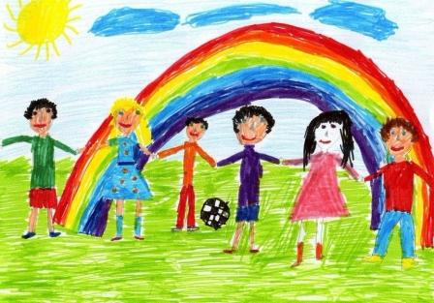
Не имей сто рублей, а имей сто друзей

Slide 7

СКОРОГОВОРКИ

Slide 8
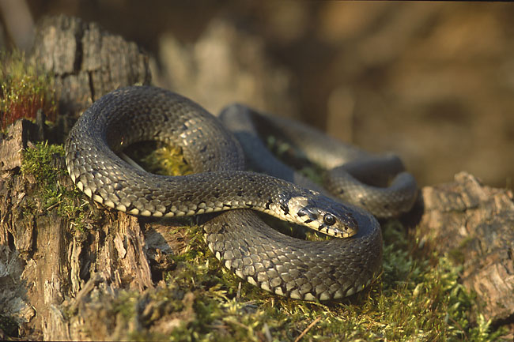
СКОРОГОВОРКИ

Slide 9
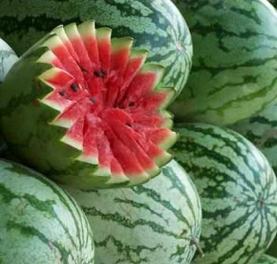
ЗАГАДКИ
ар-бУз

Slide 10
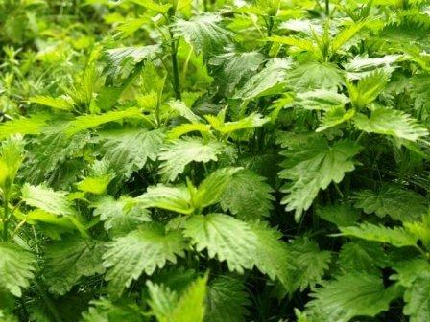
ЗАГАДКИ
кра-пИ-ва

Slide 11

ЗАГАДКИ
бу-дИль-ник

Slide 12
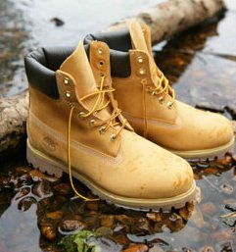
ЗАГАДКИ
бо-тИн-ки

Slide 13

ЗАГАДКИ
те-ле-фОн

Slide 14

ЗАГАДКИ
зер-кА-ло

Slide 15

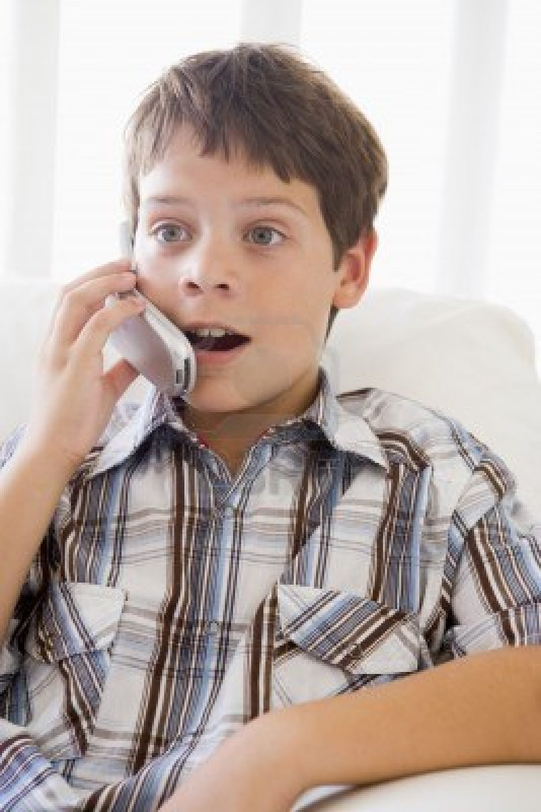
ИСКУССТВО ОБЩЕНИЯ

Slide 16
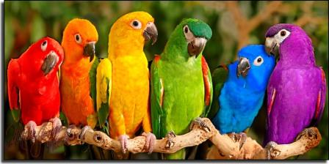
ИСКУССТВО ОБЩЕНИЯ

Slide 17
ПОСПЕВАЙ – НЕ ЗЕВАЙ!!!
ЯМА
ТОСКА, СКУКА

Slide 18
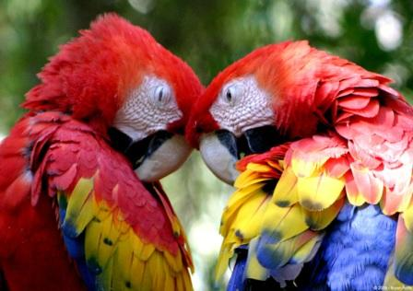
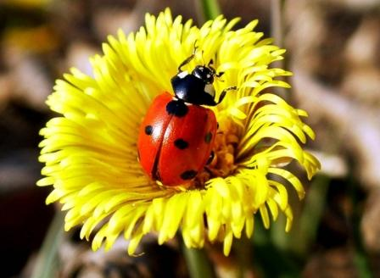
КОМПЛИМЕНТ

Slide 19
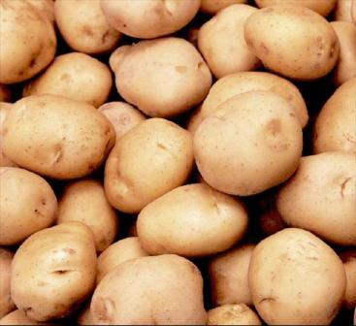
МЕНЮ
КАРТОШКА

Slide 20
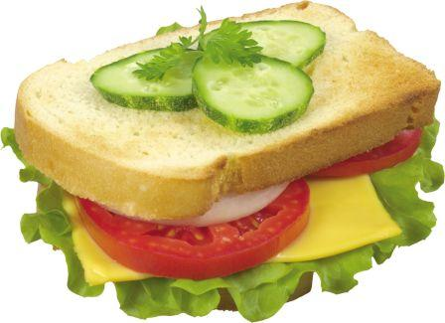
МЕНЮ
БУТЕРБРОД

Slide 21

КРОССВОРД

Slide 22
Программа :
26 октября 2012 г.
День пятый:
Торжественное закрытие
Недели Русского Языка
в начальной школе

Slide 23

Благодарим участников!
Поздравляем участников!
Желаем дальнейших побед!

